Slide 1
INFORMES DE EXTENSÃO
Coordenação de Extensão
Departamento de Psicologia
AGOSTO 2021

Slide 2
Lembretes importantes:
Para incluir novos participantes em ações de extensão NÃO É PRECISO PEDIR REVISÃO no SIGPEX – basta localizar a ação de extensão, abrir o registro e em seguida abrir a aba “Participantes” e incluir novo participante.
Para enviar o Relatório Final de ações de extensão ou atividades docentes NÃO É PRECISO PEDIR REVISÃO no SIGPEX - basta localizar a ação de extensão/atividade docente, abrir o registro e em seguida abrir a aba “Relatório Final”, preencher como “concluída”, salvar, se há anexos a serem incluídos, abrir a aba “Anexos”, salvar o(s) arquivo(s), verificar pendências e enviar para aprovação.

Slide 3
Por favor, verifiquem em seu SIGPEX:
Ações de extensão ou Atividades Docentes com o status “EM REVISÃO”
1- “EM REVISÃO” é o status de registros que foram abertos pelo professor, que preencheu todas as etapas e enviou a ação de extensão/atividade docente para aprovação, mas o coordenador de extensão devolveu o registro ao professor, para que fosse feita alguma correção.
Nesse caso, o professor pode realizar a correção e enviar novamente para aprovação
2- “EM REVISÃO” também é o status de registros que o professor já preencheu todas as etapas e enviou para aprovação, sendo esse registro aprovado pelo coordenador de extensão, mas por alguma razão, antes de fazer o Relatório Final, o professor quer corrigir algo (título, anexo, data, por exemplo) e “solicita alterações” para que seja possível editar e realizar a correção.
Nesse caso, o professor pode realizar a correção e enviar novamente para aprovação e somente após a aprovação do colegiado do departamento e do coordenador de extensão aprovar novamente, é que o Relatório Final poderá ser preenchido e enviado.

Slide 4
Por favor, verifiquem em seu SIGPEX:
Ações de extensão ou Atividades Docentes com o status “EM REVISÃO”
Solicito que todos os professores façam uma “varredura” em seus registros que se encontram com esse status (há casos em que os professores esqueceram de realizar as correções e o registro está com esse status há meses ou anos).
Isso é necessário para que seja possível regularizar a situação do registro, pois em breve o SIGPEX pode futuramente limitar a permanência de registros com esse status apenas por um tempo determinado, sendo necessário o professor finalizar a correção ou cancelar o registro o mais breve possível para que não seja bloqueada a função de registro de novas atividades docentes/ações de extensão.

Slide 5
Por favor, verifiquem em seu SIGPEX:
Ações de extensão ou Atividades Docentes com o status “RASCUNHO”
Solicito que todos os professores façam uma “varredura” em seus registros que se encontram com esse status (há casos em que os professores iniciam o registro e não finalizam e passados mais de 30 dias da realização da atividade, querem enviar para aprovação.
Nesse caso, a aprovação não poderá ocorrer, pois o registro não foi enviado para aprovação no prazo definido na Res.Cun/88/2016, que é de até 30 dias após a realização da atividade. Esse registro com status RASCUNHO que expirou a validade, deve ser excluído
Isso é necessário para que seja possível regularizar a situação do registro, pois em breve o SIGPEX pode futuramente limitar a permanência de registros com esse status apenas por um tempo determinado, sendo necessário o professor finalizar o registro ou excluir o registro o mais breve possível para que não seja bloqueada a função de registro de novas atividades docentes/ações de extensão.

Slide 6
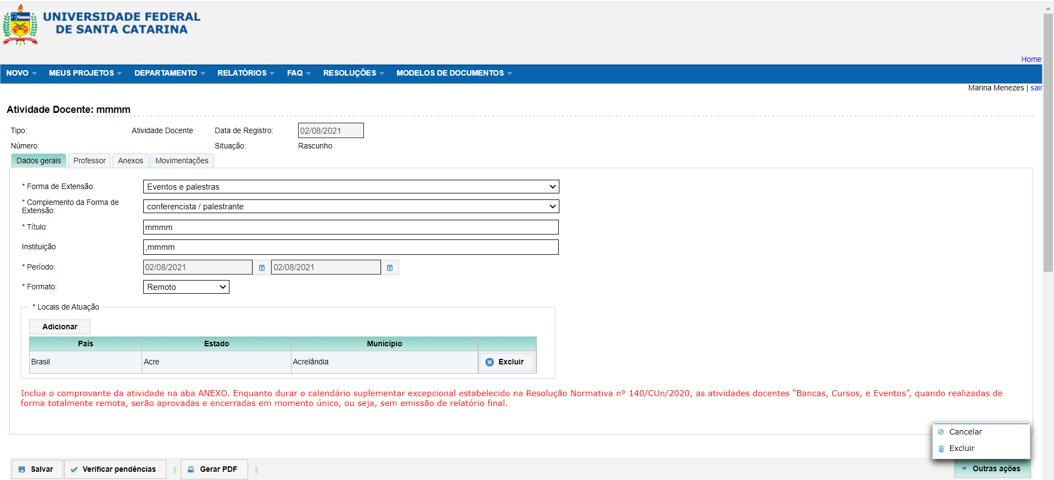
Por favor, verifiquem em seu SIGPEX:
Ações de extensão ou Atividades Docentes com o status “RASCUNHO”
Aqui é possível verificar onde clicar para excluir registros com status RASCUNHO

Slide 7
Por favor, verifiquem em seu SIGPEX:
Relatórios Finais de Ações de extensão ou Atividades Docentes com o status “EM PREENCHIMENTO” e/ou “ATRASADO”
Solicito que todos os professores façam uma “varredura” em seus registros que se encontram com esses status (há casos em que os professores iniciaram o Relatório Final e ainda não finalizaram, ou ainda não iniciaram o mesmo, passados mais de 30 dias do encerramento da atividade
Nesse caso, a aprovação somente poderá ocorrer com a inclusão de anexo com a autorização da Chefe do Departamento, autorizando o envio de Relatório Final com atraso
Isso é necessário para que seja possível regularizar a situação do registro, pois o SIGPEX vai limitar a permanência de registros de Relatório Final com esse status apenas pelo tempo determinado (30 dias), sendo necessário o professor finalizar o registro ou excluir o registro o mais breve possível para que não seja bloqueada a função de registro de novas atividades docentes/ações de extensão.

Slide 8
Registros antigos sem comprovação
A PROEX recomenda que o professor verifique se registros nessa condição serão utilizados em sua próxima progressão funcional. Caso não sejam referentes ao período em que fará o pedido da sua progressão, o professor poderá cancelar os mesmos.
Dúvidas consulte:
https://youtu.be/9x1NJJ0Rq54

